Slide 1
«Светлая легенда века»
Русский язык и литература. 9 класс

Slide 2
Вы узнаете:
О творчестве М.А. Светлова;
Об истории создания стихотворения «Гренада»;
О том, как было воспринято это произведение известными поэтами ХХ века;
Вы сможете:
-выяснить значение новых слов и терминов;
-составлять картинно-эмоциональный план стихотворения;
-делиться своими впечатлениями;
-написать комментарий: О чём рассуждает поэт?

Slide 3
Задание 1. Прочитайте эпиграф.
«Поэт должен обладать обострённым, почти болезненным чувством братства»
М. Светлов

Slide 4

Задание 2
Какие ассоциации вызывает у вас тема урока? Какая картина вам представляется?
«Ассоциативный куст». Подберите к понятию братство все возможные ассоциации.

Slide 5
Примерные ответы:
«Ассоциативный куст» Братство – содружество, дружба, верность, союз; люди, объединённые общей целью, общим делом, общими интересами.

Slide 6

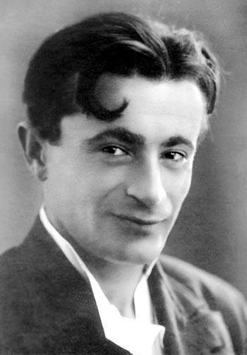
Задание 3
Прочитайте вступительную статью о Михаиле Аркадьевиче Светлове.
В каждом абзаце выделите предложения, в которых выражается основная мысль статьи.
Запишите эти предложения и пронумеруйте их.

Slide 7
Примерные ответы
1 Михаил Аркадьевич Светлов – известный поэт и драматург.
2 В 1923 году вышел первый сборник стихов «Рельсы», затем книги «Стихи», «Корни», «Ночные встречи», в которых центральное место занимают героика и романтика гражданской войны.
3 29 августа 1926 года в «Комсомольской правде» появляется стихотворение «Гренада», и имя Светлова становится известным.
4 Владимир Маяковский читал «Гренаду» на своих вечерах. Поэт Марина Цветаева пишет из-за границы Борису Пастернаку: «Передай Светлову, что его «Гренада» – мой любимый стих …- за все эти годы.
5 Стихотворение звучало в агитпоездах, общежитиях, на площадях, его пели на разные мелодии; имя Светлова становилось легендарным.
6 «Гренада» стала едва ли не гимном антифашисткого сопротивления.

Slide 8
Задание 4
Выпишите отрывок из стихотворения, приведённый в конце вступительной статьи. Прокомментируйте эти строки.
Много дней, похожих, непохожих,
Ожидал, дождался, прожил я.
Я иду по жизни. Нет прохожих!
Люди есть! И есть мои друзья!

Slide 9
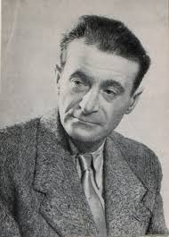
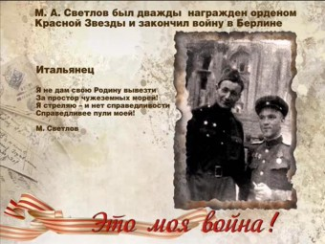
В конце жизни, как бы подытоживая её, Михаил Светлов говорит, что вокруг него нет чужих, случайных людей.
Его окружают Люди с большой буквы. И есть много друзей.

Slide 10
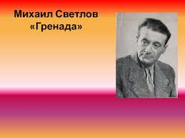
Он песенку эту
Твердил наизусть…
Откуда у хлопца
Испанская грусть?
Ответь, Александровск,
И Харьков, ответь:
Давно ль по-испански
Вы начали петь?
Он медлит с ответом, Мечтатель-хохол: ------Братишка! Гренаду
Я в книге нашел. Красивое имя, Высокая честь —Гренадская волость
В Испании есть!
Мы ехали шагом,
Мы мчались в боях
И «Яблочко»-песню
Держали в зубах.
Ах, песенку эту
Доныне хранит
Трава молодая —Степной малахит.
Но песню иную
О дальней земле
Возил мой приятель
С собою в седле.
Он пел, озирая
Родные края:
«Гренада, Гренада, Гренада моя!»
Скажи мне, Украйна,
Не в этой ли ржи Тараса Шевченко Папаха лежит?
Откуда ж, приятель, Песня твоя: «Гренада, Гренада, Гренада моя»?
Я хату покинул, Пошел воевать,
Чтоб землю в Гренаде Крестьянам отдать. Прощайте, родные! Прощайте, семья! «Гренада, Гренада, Гренада моя!»

Slide 11
Задание 5
Что вы увидели в своём воображении, слушая стихотворение?
О каких песнях идёт в нём речь?
В какой из них поёт душа самого героя?
О чём он мечтает?
Какой смысловой оттенок вносит частица ль (ли) в предложения?
Карточка – информатор
держали в зубах – пели
озирая – осматривая, окидывая взором
доныне - до сих пор
хлопец – парень
хохол - шутливое прозвище украинцев
волость - область

Slide 12
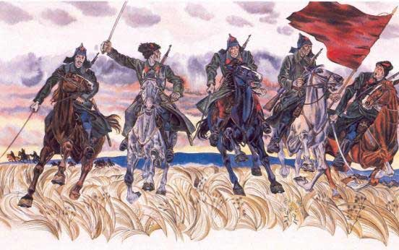
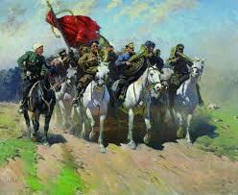

Slide 13
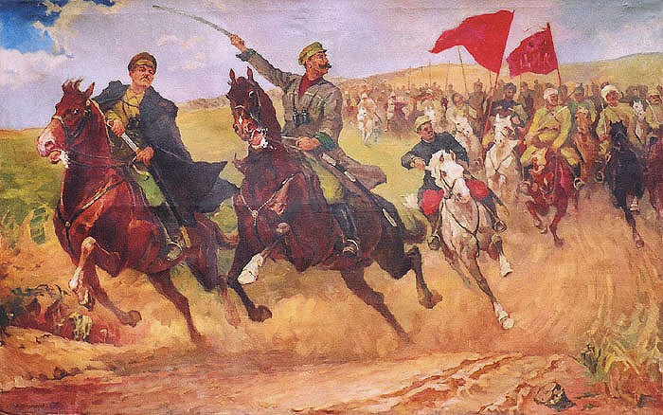

Slide 14
Примерные ответы
Возможно, вы представили отряд, который после боя отпустил своих коней шагом. Песню держали в зубах, то есть сдерживали …не пели
Герой напевал другую песню, он грустил.
Красивое слово Гренада…
Герой мечтает отдать землю крестьянам.
Частица ль(ли) вносит оттенок сомнения, неуверенности: давно ль, не в этой ли ржи?
«Яблочко» — русская песня-частушка, популярная среди революционных солдат, а также исполняемый под её мелодию матросский танец. ... В годы революции и Гражданской войны была популярна народная матросская революционная поэзия. Это были прежде всего куплеты-частушки, которые можно было петь под гармошку.

Slide 15
Задание 6
Прочитайте в учебнике на странице 63 воспоминания М. А. Светлова. О чём рассуждает поэт?
Заполните «Лист самооценки»

Slide 16
Баршаға қолжетімді, сапалы білім!
Үш тілді
Цифрлы Қазақстан
Нәтижелі
Қол
жетімді
Дербес оқыту
Тиімді
Білімді бағалау
Заманауи технология
Качественное образование,
доступное всем!

